Slide 1
第9章 神经网络

Slide 2
9.1人工神经网络概述
第一个阶段可称之为启蒙阶段，这是神经网络理论研究的奠基阶段
第二阶段是低潮期。《Percep2trons》一书，指出简单的线性感知器的功能是有限的，它无法解决线性不可分的两类样本的分类问题
第三个阶段为神经网络的复兴时期，这是神经网络理论研究的主要发展时期
数据仓库与数据挖掘

Slide 3
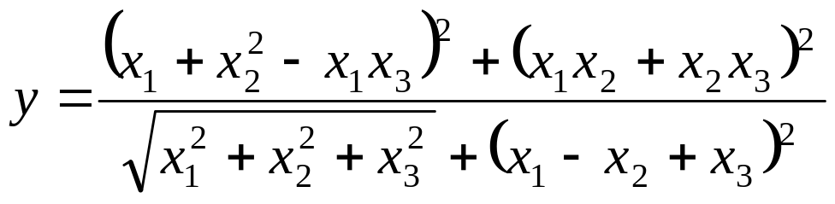
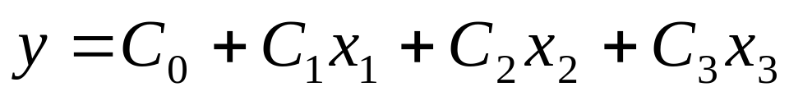
9.2引例
对于由第1式给出的系统，可以产生一系列的数据
假设第1式我们并不知道，但是我们可以用第2式给出的多元线性回归找到近似规律，但这种方式并没有很好的精度
人工神经网络可以逼近任意非线性规律
数据仓库与数据挖掘

Slide 4
9.2.1 神经元模型
x₁
x₂
∑
F
θ
y
…
x_{n}
其中x₁,x₂,…,x_{n}是输入
y是输出
∑为内部状态的反馈信息和
θ为阈值，F是表示神经元活动的特性函数。特征函数又包括分段线性特性函数、阈值特性函数、S型逻辑特性函数
数据仓库与数据挖掘

Slide 5
9.2.2 网络结构
输入层
隐层
输出层
x₁
h₁
y₁
x₂
.
.
.
.
.
.
.
.
.
h_{k}
y_{n}
x_{m}
根据节点层数，可分为单层网络和多层网络
根据有无反馈，可分为前馈网络和反馈网络
数据仓库与数据挖掘

Slide 6

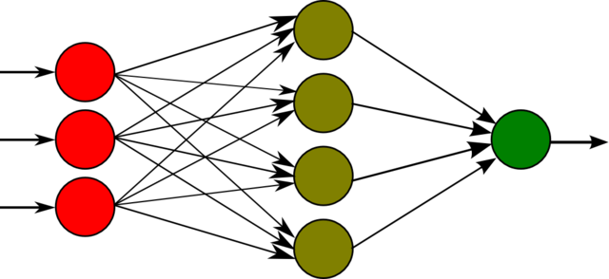


Slide 7
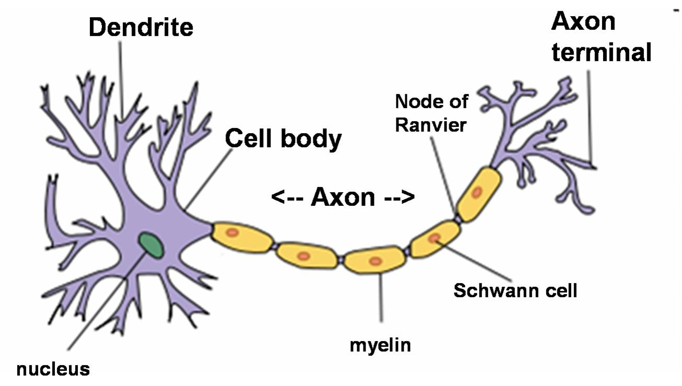

10¹¹: 人脑中的神经元数量
10⁴: 每个神经元的平均连接数
10⁻³: 神经元最快的转换时间
10⁻¹⁰: 计算机的切换速度
10⁻¹: 在视觉上认出你母亲所需的时间

Slide 8
平行的力量
生物神经系统的信息处理能力来源于分布在许多神经元上的高度并行的处理过程。
人工神经网络的目的是捕捉这种基于分布表示的高度并行计算。
A组
利用人工神经网络对生物学习过程进行研究和建模。
B组
获得高效的机器学习算法，不管这些算法模拟生物过程的程度如何。

Slide 9
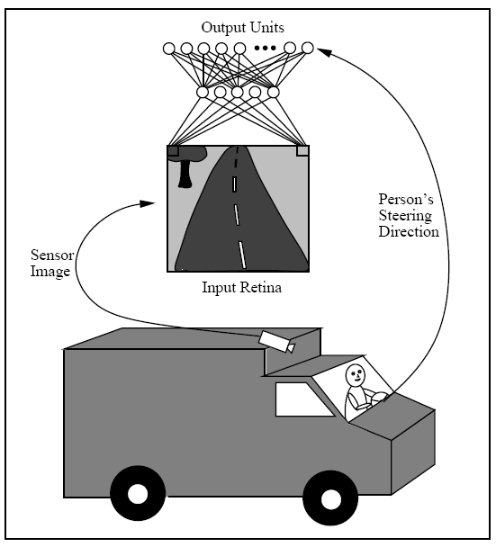
案例研究

Slide 10

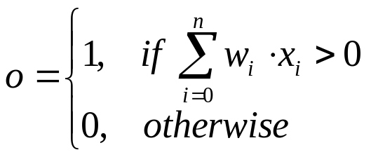
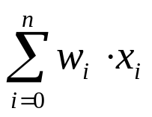
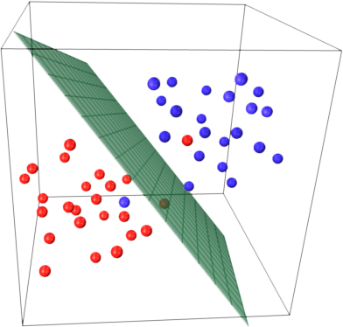
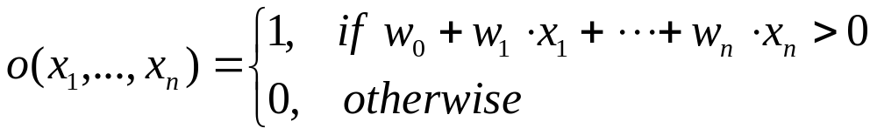
感知器
x₀=1
x₁
w₁
w₀
x₂
w₂
∑
.
.
.
w_{n}
x_{n}

Slide 11

感知器的力量
-0.8
-0.3
0.5
0.5
0.5
0.5
AND
OR
Input |  | ∑ | Output
0 | 0 | -0.8 | 0
0 | 1 | -0.3 | 0
1 | 0 | -0.3 | 0
1 | 1 | 0.2 | 1
Input |  | ∑ | Output
0 | 0 | -0.3 | 0
0 | 1 | 0.2 | 1
1 | 0 | 0.2 | 1
1 | 1 | 0.7 | 1

Slide 12
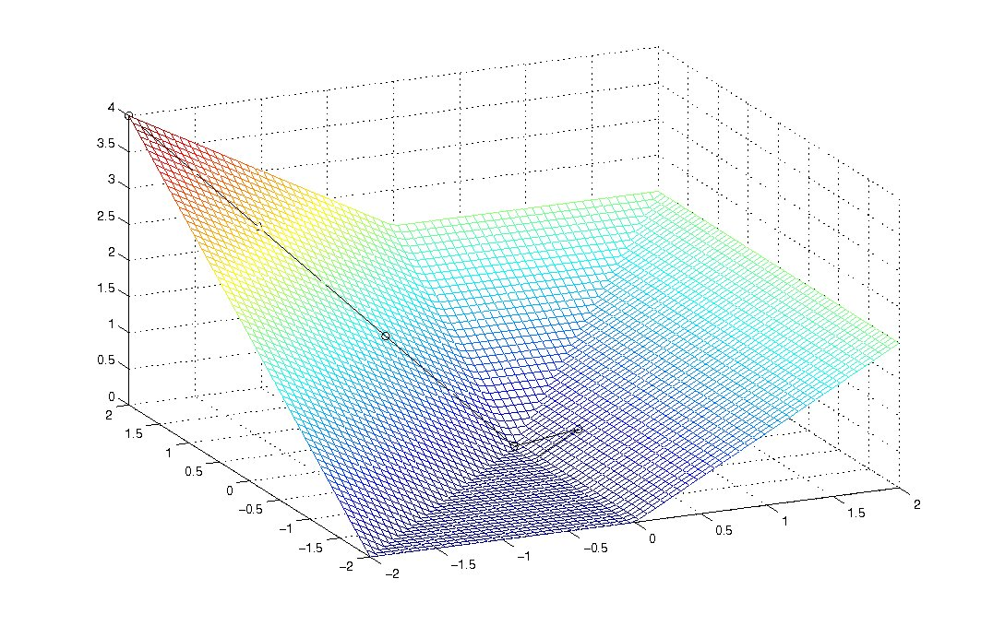
误差曲面
Error
w₁
w₂

Slide 13
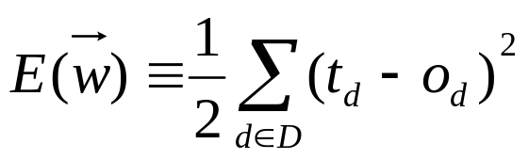

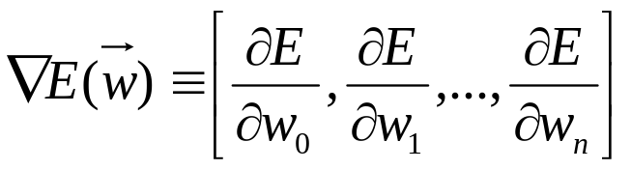
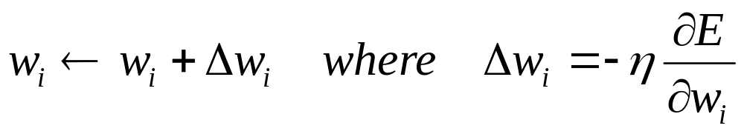

梯度下降
Batch Learning
Learning Rate

Slide 14
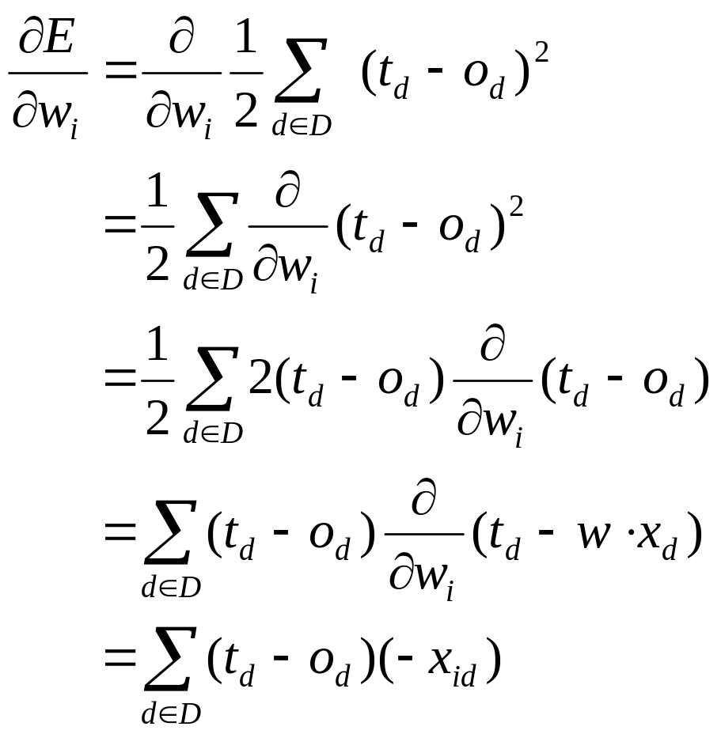
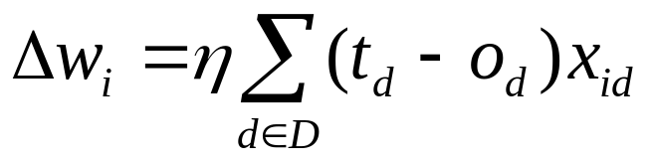


增量规则

Slide 15
批量学习
梯度下降（训练示例，η）
将每个wi初始化为一些小的随机值。
在满足终止条件之前
将每个Δwi初始化为零。
对于训练示例中的每个<x，t>，执行
将实例x输入到单元并计算输出o
对于每个线性单位重量wi，do
      Δw_{i} ← Δw_{i} + η(t-o)x_{i}
对于每个线性单位重量wi，do
    w_{i} ← w_{i} + Δw_{i}

Slide 16
随机学习
For example, if x_{i}=0.8, η=0.1, t=1 and o=0
Δw_{i} = η(t-o)x_{i} = 0.1×(1-0) × 0.8 = 0.08
+
+
+
-
+
+
-
-
-
+
-
-

Slide 17
随机学习：NAND
Input |  |  | Target | Initial Weights |  |  | Output |  |  |  |  | Error | Correction | Final Weights
 |  |  |  |  |  |  | Individual |  |  | Sum | Final Output
x₀ | x₁ | x₂ | t | w₀ | w₁ | w₂ | C₀ | C₁ | C₂ | S | o | E | R | w₀ | w₁ | w₂
 |  |  |  |  |  |  | x₀ · w₀ | x₁ · w₁ | x₂ · w₂ | C₀+C₁+C₂ |  | t-o | LR x E
1 | 0 | 0 | 1 | 0 | 0 | 0 | 0 | 0 | 0 | 0 | 0 | 1 | +0.1 | 0.1 | 0 | 0
1 | 0 | 1 | 1 | 0.1 | 0 | 0 | 0.1 | 0 | 0 | 0.1 | 0 | 1 | +0.1 | 0.2 | 0 | 0.1
1 | 1 | 0 | 1 | 0.2 | 0 | 0.1 | 0.2 | 0 | 0 | 0.2 | 0 | 1 | +0.1 | 0.3 | 0.1 | 0.1
1 | 1 | 1 | 0 | 0.3 | 0.1 | 0.1 | 0.3 | 0.1 | 0.1 | 0.5 | 0 | 0 | 0 | 0.3 | 0.1 | 0.1
1 | 0 | 0 | 1 | 0.3 | 0.1 | 0.1 | 0.3 | 0 | 0 | 0.3 | 0 | 1 | +0.1 | 0.4 | 0.1 | 0.1
1 | 0 | 1 | 1 | 0.4 | 0.1 | 0.1 | 0.4 | 0 | 0.1 | 0.5 | 0 | 1 | +0.1 | 0.5 | 0.1 | 0.2
1 | 1 | 0 | 1 | 0.5 | 0.1 | 0.2 | 0.5 | 0.1 | 0 | 0.6 | 1 | 0 | 0 | 0.5 | 0.1 | 0.2
1 | 1 | 1 | 0 | 0.5 | 0.1 | 0.2 | 0.5 | 0.1 | 0.2 | 0.8 | 1 | -1 | -0.1 | 0.4 | 0 | 0.1
1 | 0 | 0 | 1 | 0.4 | 0 | 0.1 | 0.4 | 0 | 0 | 0.4 | 0 | 1 | +0.1 | 0.5 | 0 | 0.1
. | . | . | . | . | . | . | . | . | . | . | . | . | . | . | . | .
1 | 1 | 0 | 1 | 0.8 | -.2 | -.1 | 0.8 | -.2 | 0 | 0.6 | 1 | 0 | 0 | 0.8 | -.2 | -.1
threshold=0.5 learning rate=0.1

Slide 18
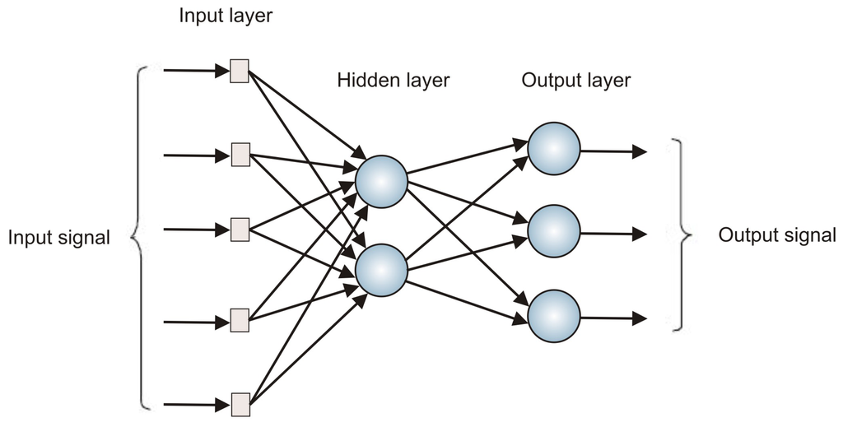
多层感知器

Slide 19


XOR
1
0
Input |  | Output
0 | 0 | 0
0 | 1 | 1
1 | 0 | 1
1 | 1 | 0
q
0
1
p
Cannot be separated by a single line.

Slide 20





XOR
AND
1
0
OR
NAND
q
0
1
NAND
p
OR
p
q

Slide 21





隐藏层表示
p | q | OR | NAND | AND
0 | 0 | 0 | 1 | 0
0 | 1 | 1 | 1 | 1
1 | 0 | 1 | 1 | 1
1 | 1 | 1 | 0 | 0
0
1
1
Input
Hidden
Output
NAND
AND
0
OR

Slide 22
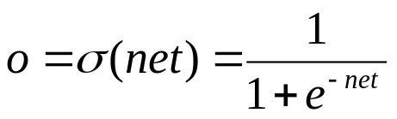
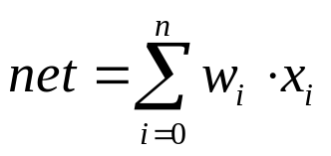
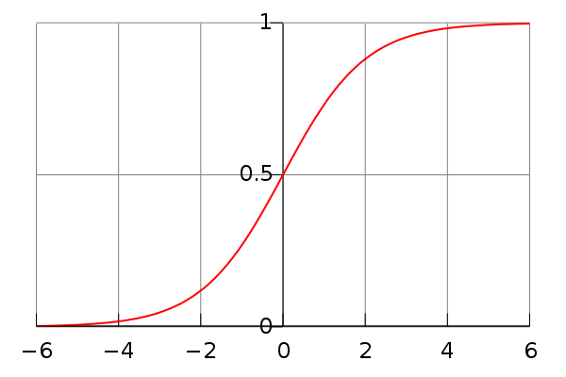
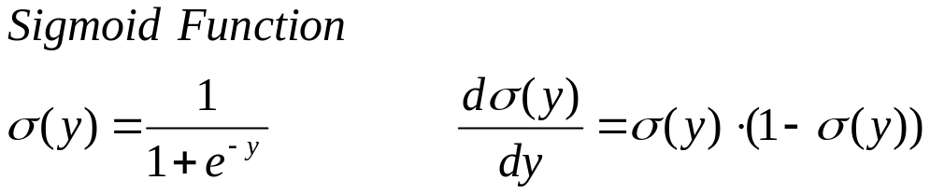
The Sigmoid Threshold Unit
x₀=1
x₁
w₁
w₀
x₂
w₂
∑
.
.
.
w_{n}
x_{n}

Slide 23
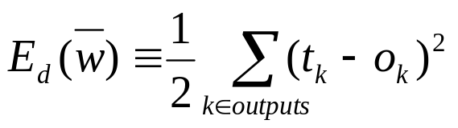
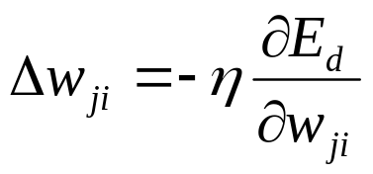

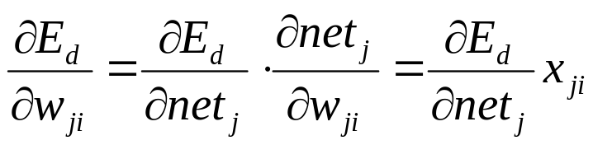

反向传播规则
j
x_{ji} = the i ^{th} input to unit j
w_{ji} = the weight associated with the i ^{th} input to unit j
net_{j} = ∑w_{ji}x_{ji} (the weighted sum of inputs for unit j )
o_{j}= the output of unit j
t_{j}= the target output of unit j
σ = the sigmoid function
outputs = the set of units in the final layer
Downstream (j ) = the set of units directly taking the output of unit j as inputs
i

Slide 24
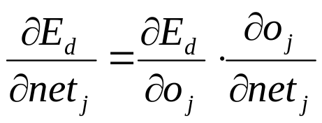


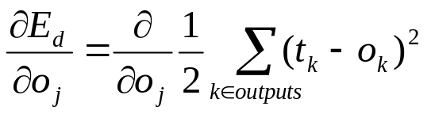
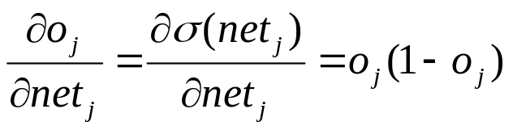
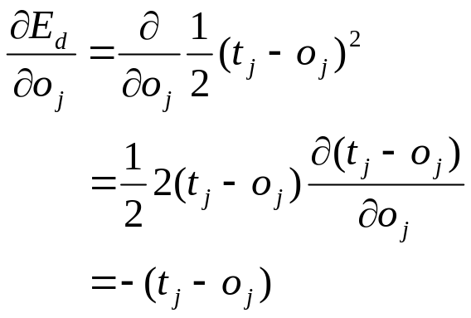
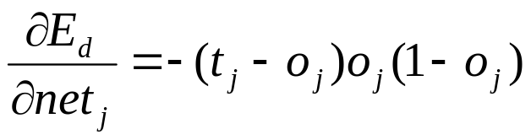

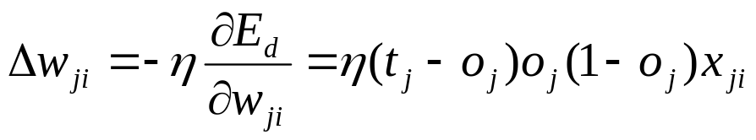
输出单元培训规则

Slide 25
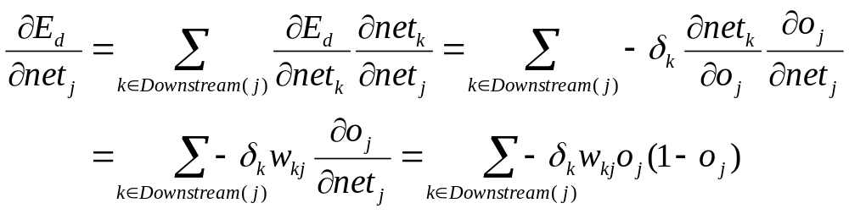

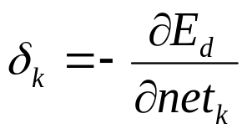

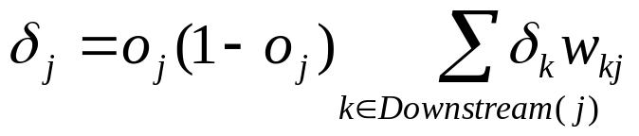
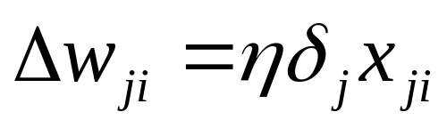
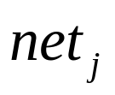
隐藏单元训练规则
k
j

Slide 26

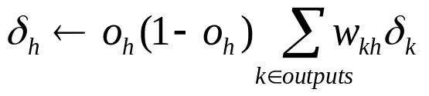

BP框架
BACKPROPAGATION (training_examples, η, n_{in}, n_{out}, n_{hidden})
Create a network with n_{in} inputs, n_{hidden} hidden units and n_{out} output units.
Initialize all network weights to small random numbers.
Until the termination condition is met, Do
  For each <x, t> in training_examples, Do
    Input the instance x to the network and computer the output o of every unit.
    For each output unit k, calculate its error term δ_{k}
    For each hidden unit h, calculate its error term δ_{h}
    Update each network weight w_{ji}

Slide 27


关于BP网络的更多信息 …
收敛性与局部极小
搜索空间可能是高度多模态的。
可能很容易陷入局部解决方案。
需要多个不同初始重量的试验。
进化神经网络
黑箱优化技术（如遗传算法）
通常更准确
可以进行一些高级培训（如结构+参数）。
  Xin Yao (1999) “Evolving Artificial Neural Networks”, Proceedings of the IEEE, pp. 1423-1447.
深度学习

Slide 28

关于BP网络的更多信息 …
过度拟合
倾向于在以后的迭代中发生。
必要时使用验证数据集终止培训。
实际考虑
动量
自适应学习率
小：收敛慢，容易卡住
大：收敛快，不稳定
Validation
Error
Error
Training
Time
Weight

Slide 29



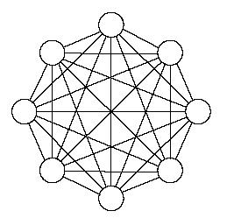
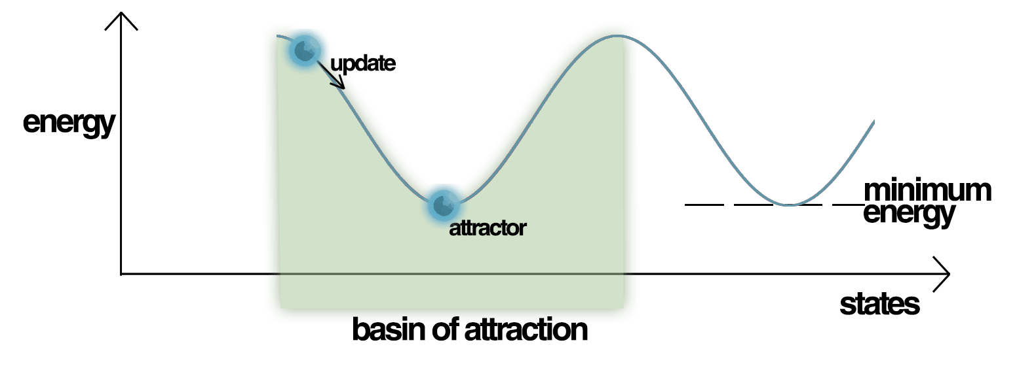
超越BP网络
Hopfield Network
Energy Landscape of Hopfield Network

Slide 30
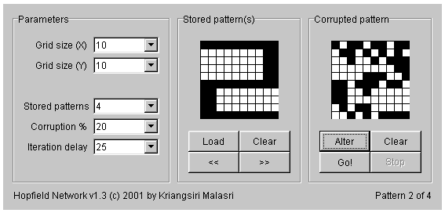
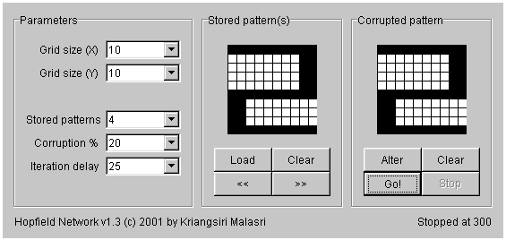
超越BP网络

Slide 31
ANN 什么时候工作？
实例由属性值表示。
输入值可以是任何实际值。
目标输出可以是离散值、实值或多个实值或离散值属性的向量。
训练样本可能包含错误。
可以接受长时间的训练。
从几秒到几小时不等。
可能需要快速评估学习的目标函数。
理解所学函数的能力并不重要。
体重对人类来说很难解释。

Slide 32
Reading Materials
  Text Book
    R. O. Duda et al., Pattern Classification, Chapter 6, John Wiley & Sons Inc.
    Tom Mitchell, Machine Learning, Chapter 4, McGraw-Hill.
    http://page.mi.fu-berlin.de/rojas/neural/index.html.html
  Online Demo
    http://neuron.eng.wayne.edu/software.html
    http://facstaff.cbu.edu/~pong/ai/hopfield/hopfieldapplet.html
  Online Tutorial
    http://www.autonlab.org/tutorials/neural13.pdf
    http://www.cs.cmu.edu/afs/cs.cmu.edu/user/mitchell/ftp/faces.html

